Slide 1
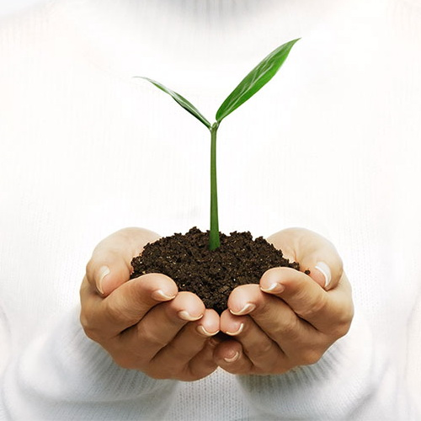
Середовище існування.Ґрунт

Slide 2
Ґрунт (від нім. Grund - земля, основа) — самостійне природно-історичне органомінеральне тіло, що виникло у поверхневому шарі літосфери Землі в результаті тривалого впливу біотичних, абіотичних і антропогенних факторів, має специфічні генетико-морфологічні ознаки і властивості, що створюють для росту і розвитку рослин відповідні умови.

Slide 3
Ґрунт, як будь-яке інше середовище, — густо заселений різними тваринами і мікроорганізмами, залишається при цьому основним життєвим субстратом для рослин. Ґрунтова фауна, або едафон, включає представників багатьох найвищих за ранґом таксонів. Відомо, що близько 90% видів комах на тих чи інших стадіях свого онтогенезу пов'язані з ґрунтом.

Slide 4
Сучасна наука про ґрунти — ґрунтознавство — визначає ґрунт як складову частинупедосфери разом з іншими біокосними тілами — ґрунтоподібними тілами (педолітами), ґрунтовими плівками, підґрунтовим ярусом біосфери.

Slide 5
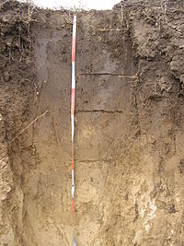
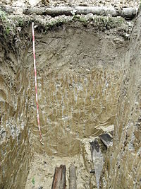
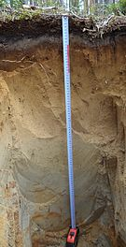
Види грунтів:
Чорнозем
Бурий (лісовий)
грунт
Підзолистий
грунт

